Slide 1

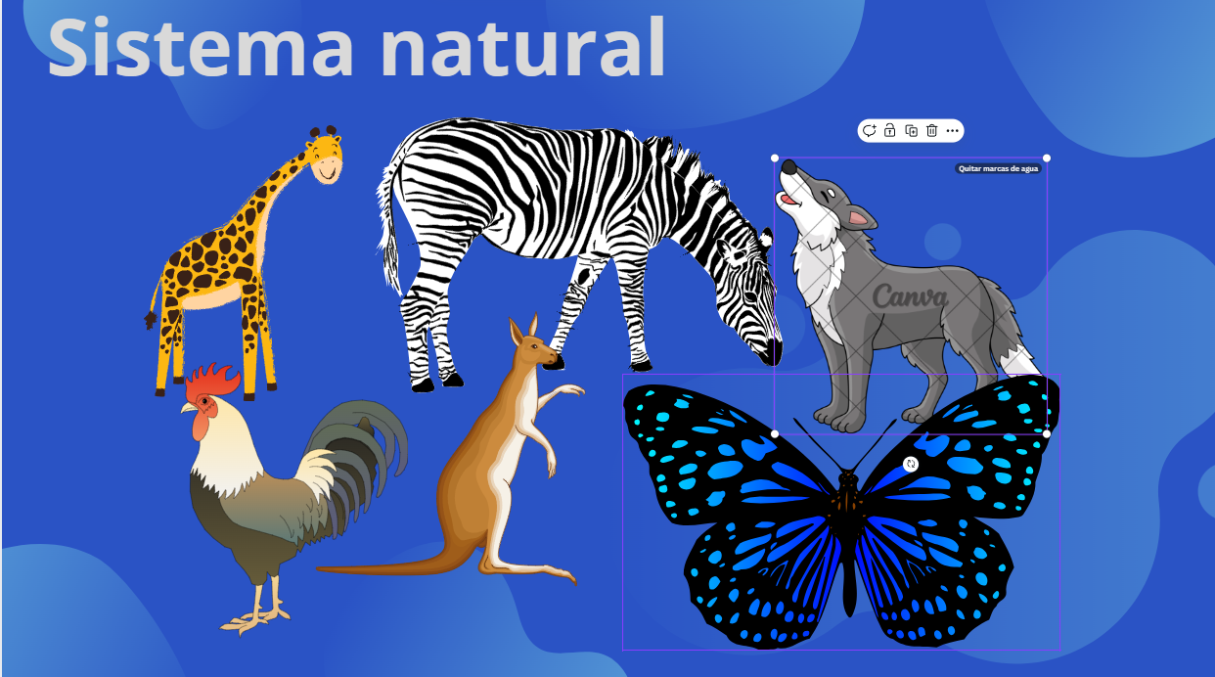
1

Slide 2
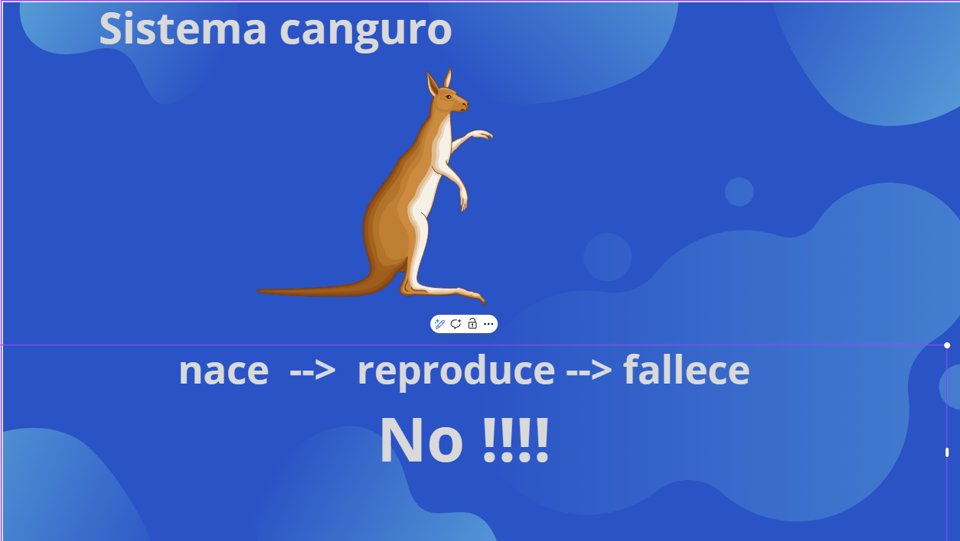
2

Slide 3
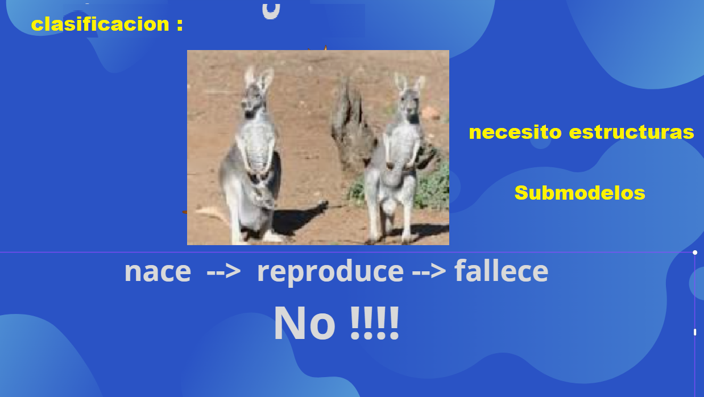
3

Slide 4
Problema.-
una empresa disponede 300 productos de un solo tipo en su Almacena, diseñar un sistema informatico de gestión logística para:
1.- la gerencia se plantea un objetivo para el año 2040 de disponer de 600 productos
2.-con tasa de .4 recibe nuevos productos
3.- con tasa .02 vende productos
4.- conocer el inventario después de recibir productos
5 conocer inventario después de vender productos
6- conocer el incremento de productos anualmente
7.- Error/faltante en un tiempo t
Usando Vensim, debe diseñar:
Diagrama causal
diagrama de foreester
c) sus tablas, gráficos
Vensim usa la técnica de Euler para proceso de simulación, muestra funcionamiento del algoritmo , usando Python para la ecuación diferencial y’=x+2y, h=0.1, n=40 pasos
4

Slide 5
Problema dinamico
Consiste en :
1.- Usar Vensim, stella(diagrama causal, forrester)
2.- programacion Python aplicdo a la técnica de Euler
3.- librería PySd
4.- integración BD+python+Librerias
Ob.- se implemnta en:
1.- Plataform awindows
2.- Plataforma androide
3.- Plataform web : xampp, apache, mysql
5

Slide 6
Diagnostico de un
Diagrama causal
6

Slide 7
Partes de un Diagrama Causal:DC
1.-Nodos: representan las variables RELEVANTES DENTRO DEL SISTEMA sistema
2.-Flechas(aristas dirigidas): indican las relaciones causales entre ellas.
3.- variables de consultas.- no son relevantes al funcionamiento del sistema
Variables
Tipos:
1.- nivel.-cuantifican datos
2.- flujo:Permite cambios en el sistema
3.- auxiliares: ayudan a calcular valores en otras variables
7

Slide 8
Solución al problema:
Parte logica
Consiste es diseñar el DC que cumpla con:
1.- modelo lógico del sistema
2.- variables de usuario
Parte física:
Diagrama de forrester
Tablas, graficos
8

Slide 9
Diagrama Causal
Tecnica I: Forma Dinámica
9

Slide 10
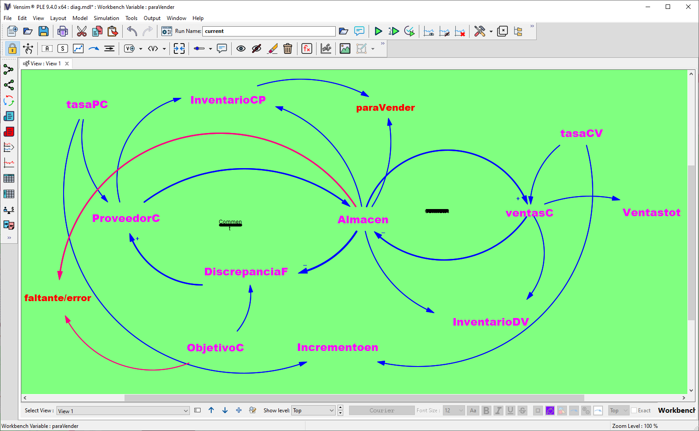
10

Slide 11
Diagrama de Forrester
11

Slide 12
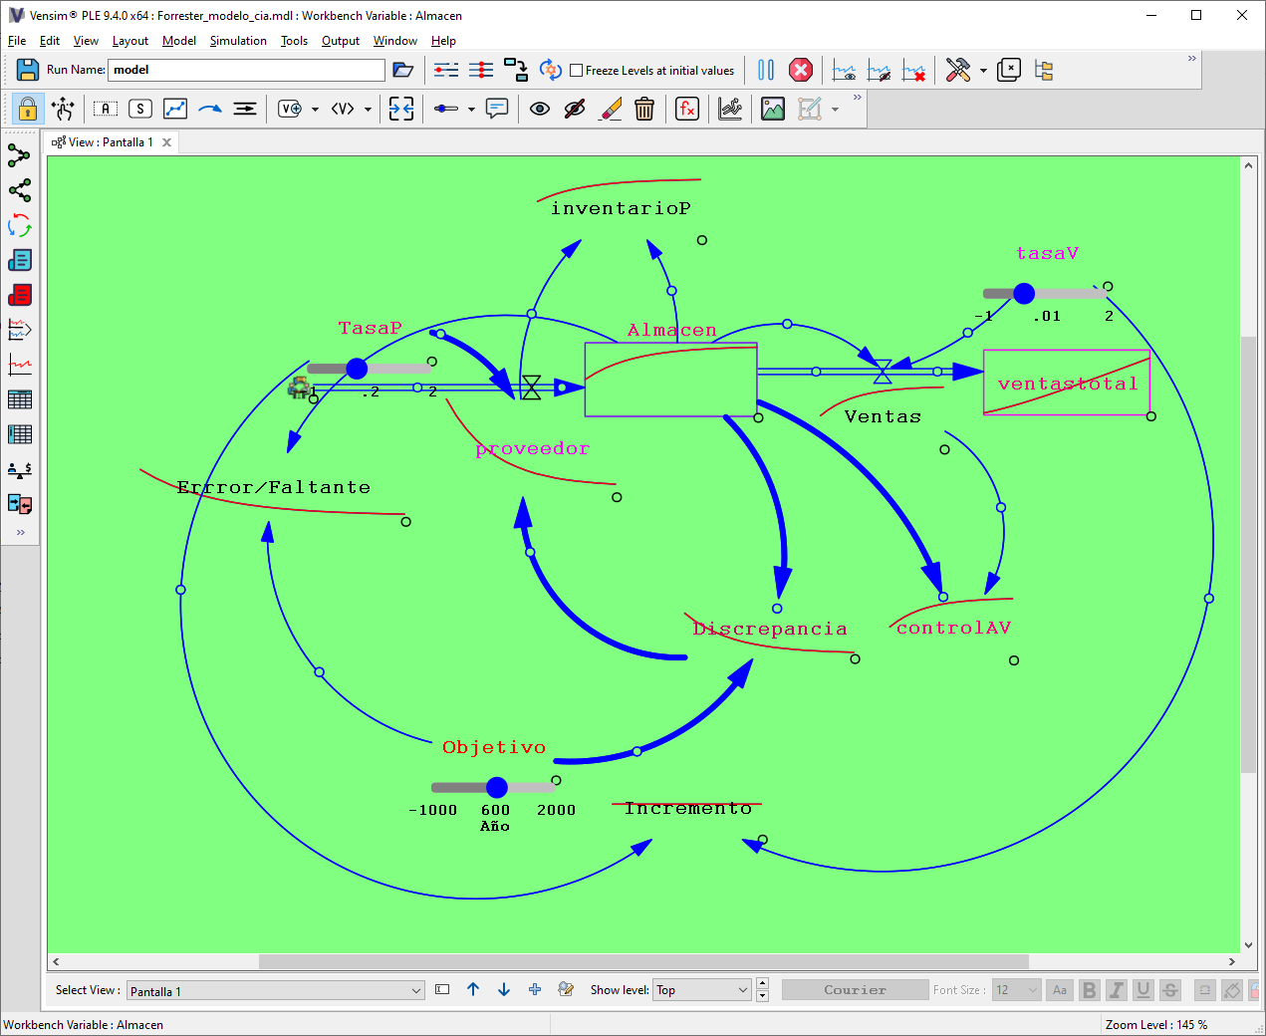
12

Slide 13
Simulacion
13

Slide 14
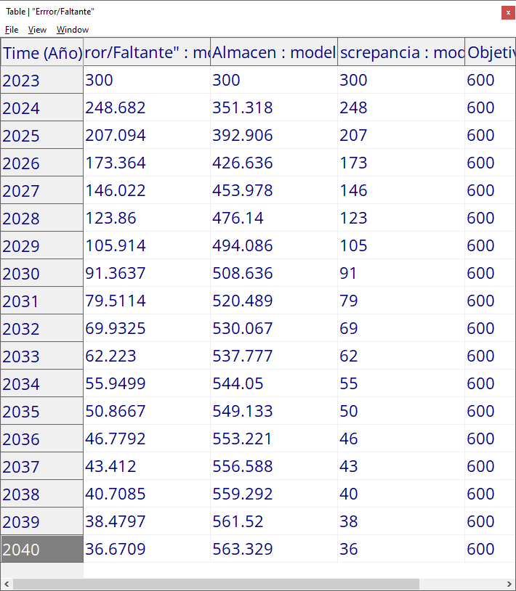
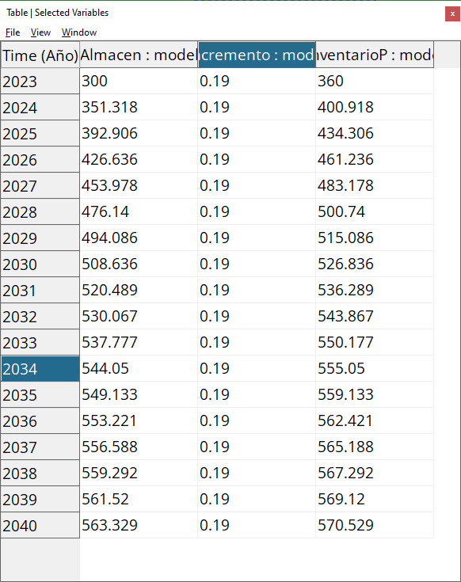
14

Slide 15
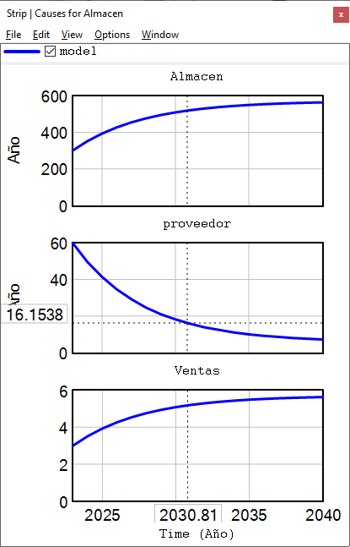
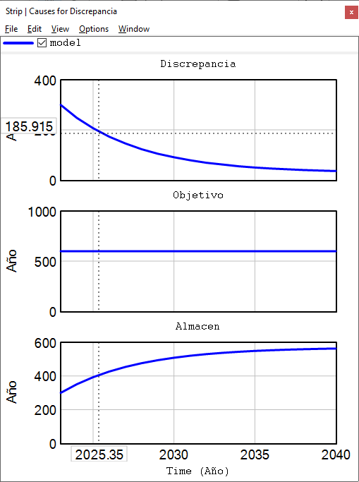
15

Slide 16
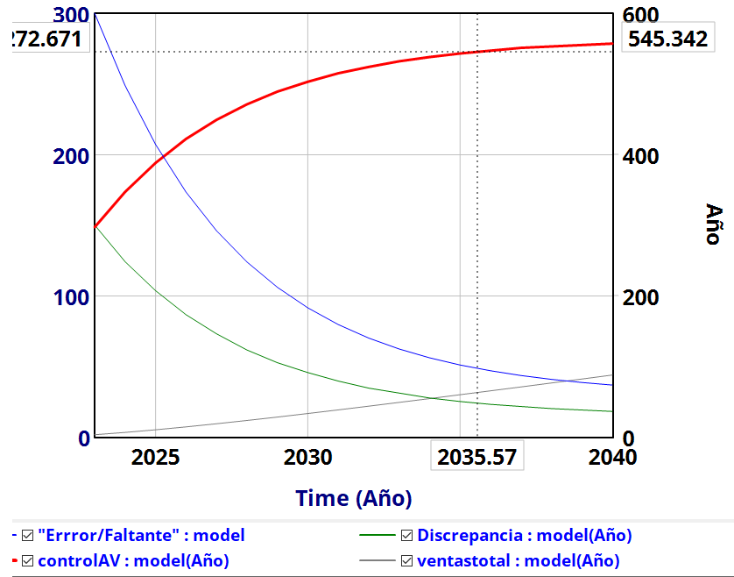
16

Slide 17
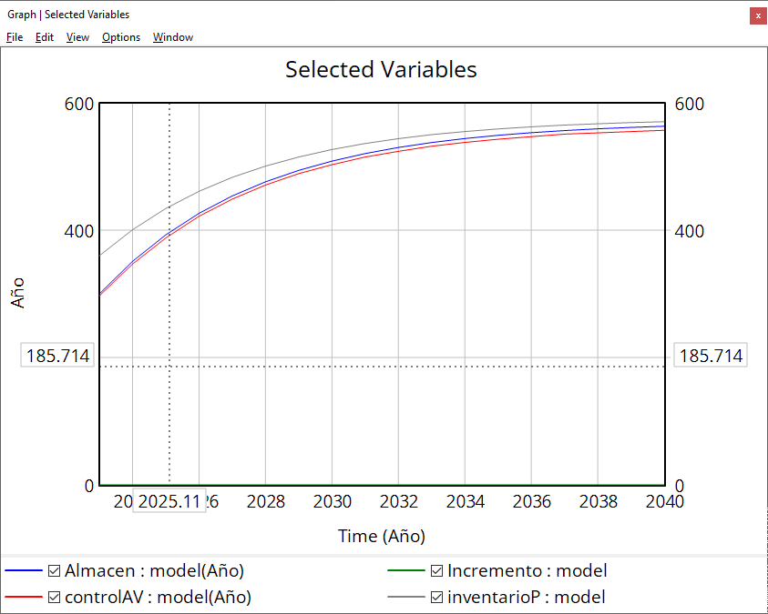
17

Slide 18
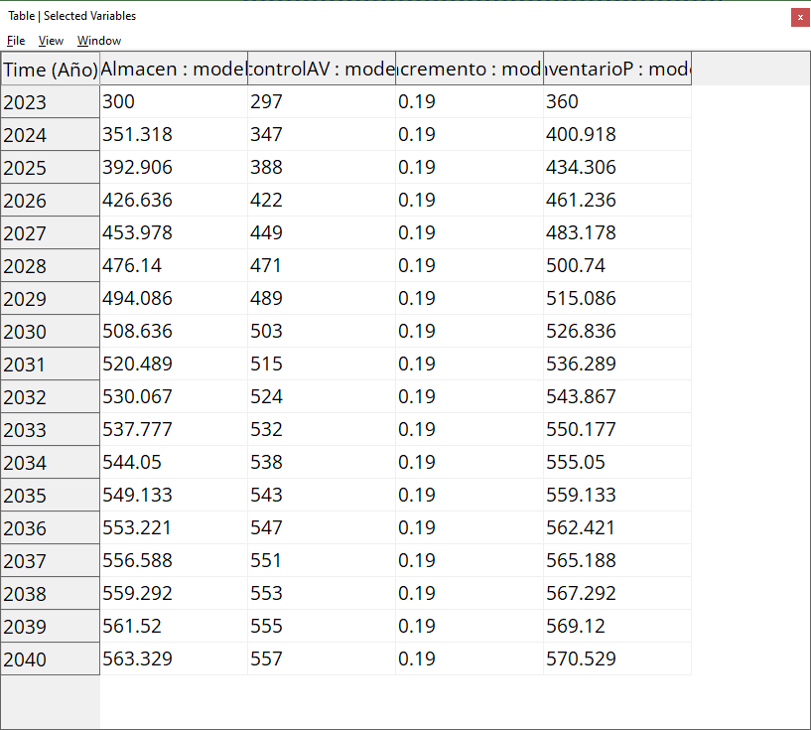
18

Slide 19
Tecnica II: Integracion Numerica
Técnica de de Euler
Runge Kuta
19

Slide 20
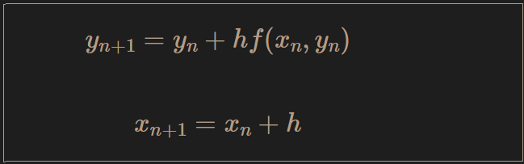
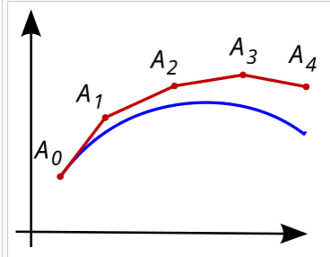
Tecnica de de Euler
considere la ecuación diferencial y'(x) = f(x, y) con la condición inicial y(x0) = yO. El método de Euler aproxima la solución CON LONGITUD DE de pasos h pequeños, utilizando la pendiente de la función f(x, y) en el punto actual para estimar el valor en el siguiente punto. El intervalo se define y luego se define e l alongitud hh para n puntos
y0
h=0.1
20

Slide 21
Considere la siguiente ecuación diferencial
Y’= x+2y. Hallar la solución aprimada usando 40 puntos
Tome h=0.05, xo=0, yo=1
y5
aproximada
exacta
Tecnica:
?
?
y4
?
?
Errores ef=yn+1 - yn
y2
y3
?
y1
?
Xo,yo) (0,1)
yo
xo x1 x2 x3 x4 x5 x6 xn
h
h
h
h
h
Y(x1)
Y(x6)
Y(x2)
Y(x3)
21

Slide 22
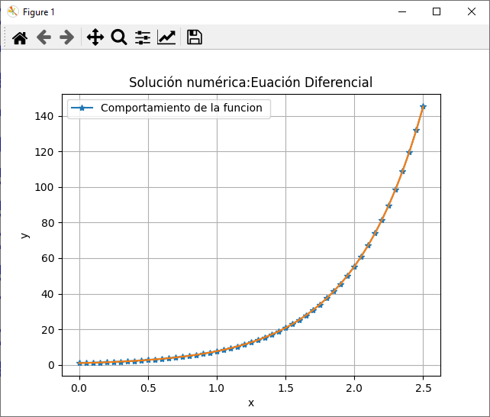
22

Slide 23
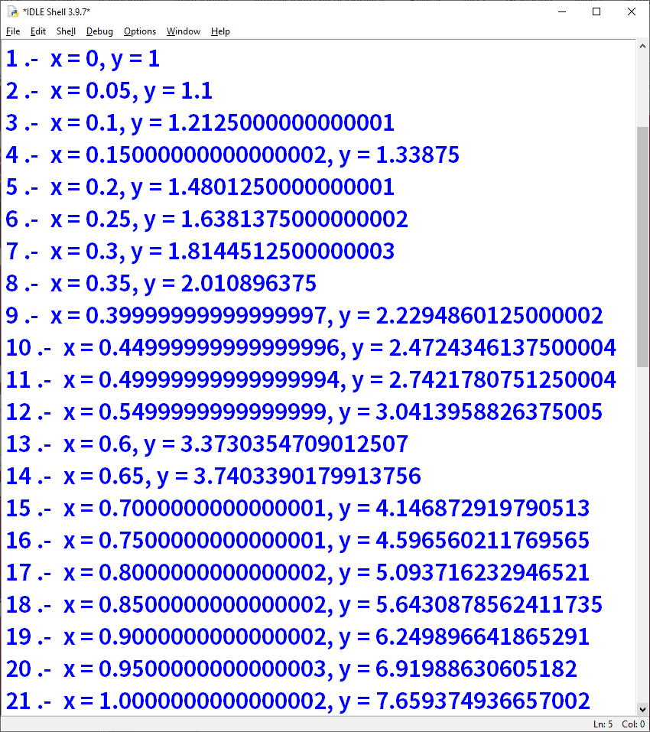
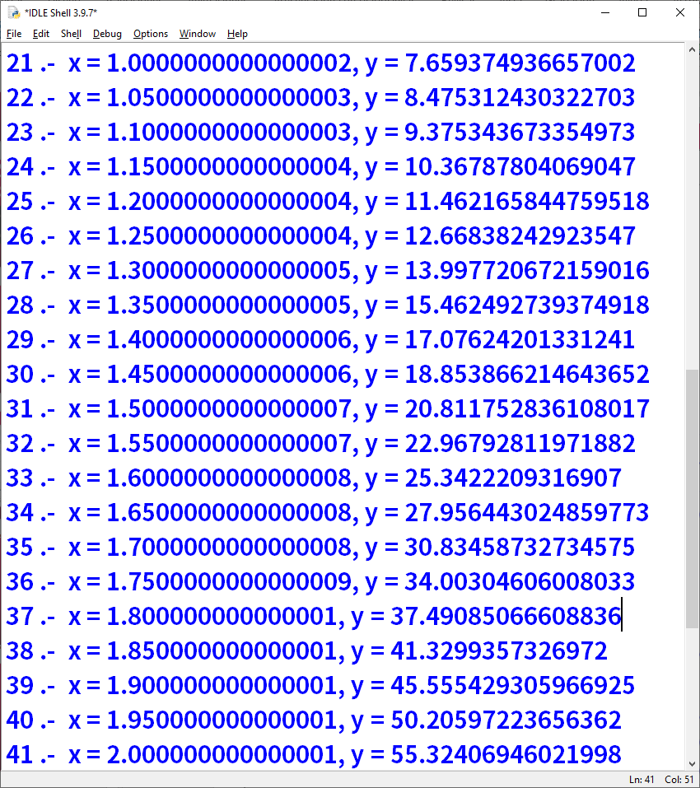
23

Slide 24
import numpy as np
import matplotlib.pyplot as plt
def euler(f, x0, y0, h, n):
x = x0
y = y0
iterar = [(x, y)]
for _ in range(n):
y = y + h * f(x, y)
x = x + h
iterar.append((x, y))
return iterar
# defino funcion
def f(x, y):
return x + 2 * y
x0 = 0; y0 = 1; h = 0.05
n =50 # Calcular integracion numeica
iterar = euler(f, x0, y0, h, n)
# Imprimir los resultados
i=0
for x, y in iterar:
i=i+1
print(i,".- ",f"x = {x}, y = {y}")
# También se puede graficar la solución
x = [punto[0] for punto in iterar]
y = [punto[1] for punto in iterar]
plt.plot(x, y, marker='*', label='Comportamiento de la funcion ')
plt.plot(x, y)
plt.xlabel("x")
plt.ylabel("y")
plt.title('Solución numérica:Euación Diferencial')
plt.legend()
plt.grid(True)
plt.show()
PF
24

Slide 25
Técnica III.- Librería PySd
Usar nombre de dagrama de forrester Para ser leído por código Python, donde se debe leer el modelo *.xml para qu se disponga de columnas para mostrar evolución asigara títulos , leyendas etc.
25

Slide 26
26

Slide 27
Conclusion.-Tomar decisión tecnicas :
Usar las 2 ultimas iteraciones de cada tabla para y calcular el error respectvio y tomara su mejor desicion para implementar su modelo según su técnica iterado /simulado
27

Slide 28
import os
import pysd
import matplotlib.pyplot as plt
def funcAlmacen():
modelo = pysd.read_vensim('Forrester_modelo_cia.mdl')
valores = modelo.run(return_columns = ['almacen'])
tabla = valores.head(6)
print(tabla)
valores.plot()
plt.ylabel('Cantidades(millones)')
plt.xlabel('Años')
plt.legend(loc='upper center')
plt.legend(loc='center left')
plt.title(" Almacen")
plt.show()
return plt
def funcion_totalVentas():
modelo1 = pysd.read_vensim('Forrester_modelo_cia.mdl')
valores1 = modelo1.run(return_columns = ['ventastotal'])
tabla1 = valores1.head(6)
print(tabla1)
valores1.plot()
plt.ylabel('ventastotal(millones)')
plt.xlabel('Años')
plt.legend(loc='center left')
plt.title(" Total de ventas")
plt.show()
os.system ("cls")
return plt
def funcion_Discrep():
modelo2 = pysd.read_vensim('Forrester_modelo_cia.mdl')
valores2 = modelo2.run(return_columns = ['discrepancia'])
tabla2 = valores2.head(6)
print(tabla2)
valores2.plot()
plt.ylabel('Productos(millones)')
plt.xlabel('Años')
plt.legend(loc='center left')
plt.title(" Discrepancia para el proveedor ")
plt.show()
os.system ("cls")
return plt
def funcProv():
modelo3 = pysd.read_vensim('Forrester_modelo_cia.mdl')
valores3 = modelo3.run(return_columns = ['proveedor'])
tabla3 = valores3.head(6)
print(tabla3)
valores3.plot()
plt.ylabel('Cantidades(millones)proveedor')
plt.xlabel('Años')
plt.legend(loc='upper center')
plt.legend(loc='center left')
plt.title(" Proveedor de productos")
plt.show()
return plt
def ventas():
modelo4 = pysd.read_vensim('Forrester_modelo_cia.mdl')
valores4 = modelo4.run(return_columns = ['ventas'])
tabla4 = valores4.head(6)
print(tabla4)
valores4.plot()
plt.ylabel('Cantidades(millones)Ventas')
plt.xlabel('Años')
plt.legend(loc='upper center')
plt.legend(loc='center left')
plt.title(" Ventas anuales")
plt.show()
return plt
def incrementar():
modelo5 = pysd.read_vensim('Forrester_modelo_cia.mdl')
valores5 = modelo5.run(return_columns = ['incremento'])
tabla5 = valores5.head(6)
print(tabla5)
valores5.plot()
plt.ylabel('Cantidades(millones)Ventas')
plt.xlabel('Años')
plt.legend(loc='upper center')
plt.legend(loc='center left')
plt.title(" Tasa de incremento anual")
plt.show()
return plt
def menuP():
print(" \n\tModulo: Python-Dinamica (PySd) 2025 ")
print("-"*70)
print("\tMenu Principal")
print("-"*60)
print("\t<1> Almacen")
print("\t<2> Ventas totales")
print("\t<3> Discrepancia")
print("\t<4> Proveedor")
print("\t<5> Ventas")
print("\t<6 % de Incremento en Almacen ")
print("\t<7> Salir")
print("-"*60)
opc=int(input(" Ingrese opcion= "))
if opc==1:
funcAlmacen()
menuP()
elif opc==2:
funcion_totalVentas()
menuP()
elif opc==3:
funcion_Discrep()
menuP()
elif opc==4:
funcProv()
menuP()
elif opc==5:
ventas()
menuP()
elif opc==6:
incrementar()
menuP()
else:
exit()
if __name__=='__main__':
menuP()
28

Slide 29
29

